Slide 1
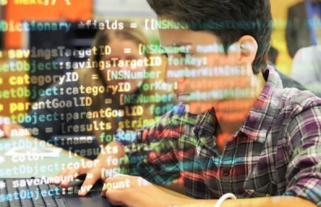
Koding i naturfag med PASCO
2020 Global Sales Meeting
Realfagkonferansen 2020
Koding i skolen
Forutsetninger
Nytt emne i naturfag og matematikk
Timetallet er som før
Undervisningen gjøres av eksisterende lærere
Ambisjon
Skal fremme algoritmisk tenkning
Skal styrke realfagene
www.labdidakt.no 32885200

Slide 2
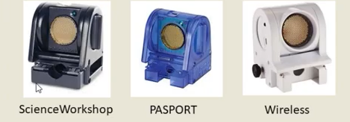
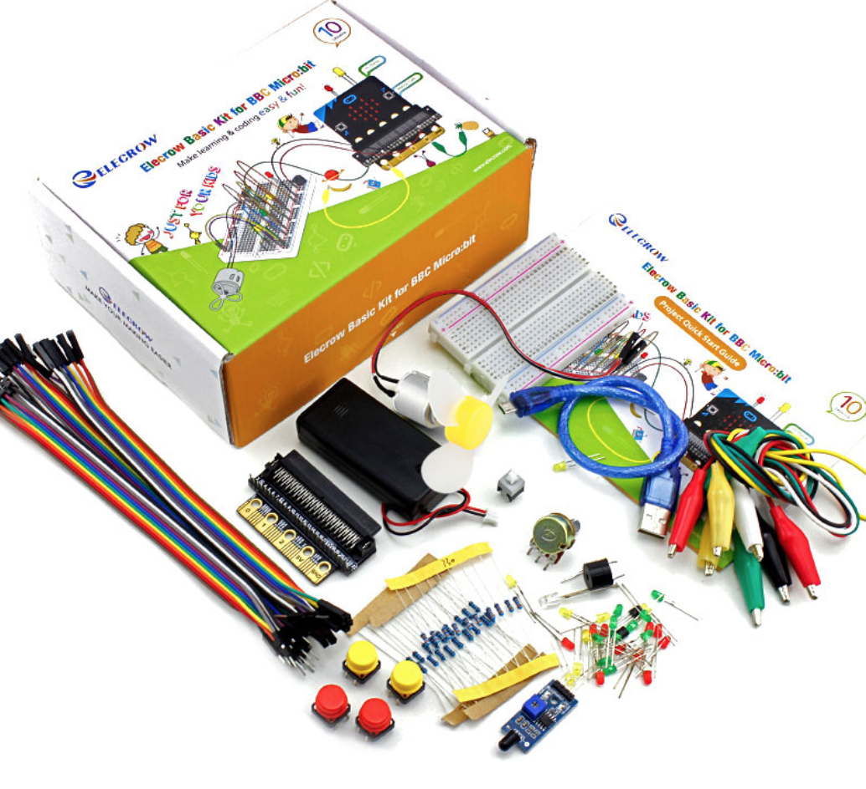
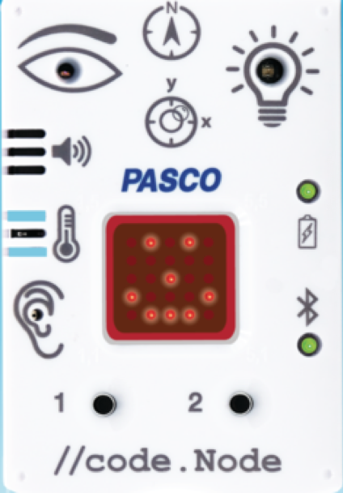
Koding i naturfag med PASCO
2020 Global Sales Meeting
Realfagkonferansen 2020
Et alternativ til det eksisterende tilbudet
Mikrokontrollere med tilleggsutstyr DIY
Legger til rette for koding mot teknologi/elektronikk
Enkelt oppsett slik at du går rett på kodingen
Legger til rette for koding kombinert med moderne naturfag
www.labdidakt.no 32885200

Slide 3
Koding i naturfag med PASCO
2020 Global Sales Meeting
Realfagkonferansen 2020
Vår ambisjon
La «det klassiske naturfagforsøket» og kodingen utfylle og forsterke hverandre!
Ha fokus på algoritmisk tenkning.
Vise styrken og kapasiteten i blokkprogrammering.
Gir muligheter til å ta med målinger inn i
matematikktimen. Enkel eksport til Geogebra og Excel.
www.labdidakt.no 32885200

Slide 4
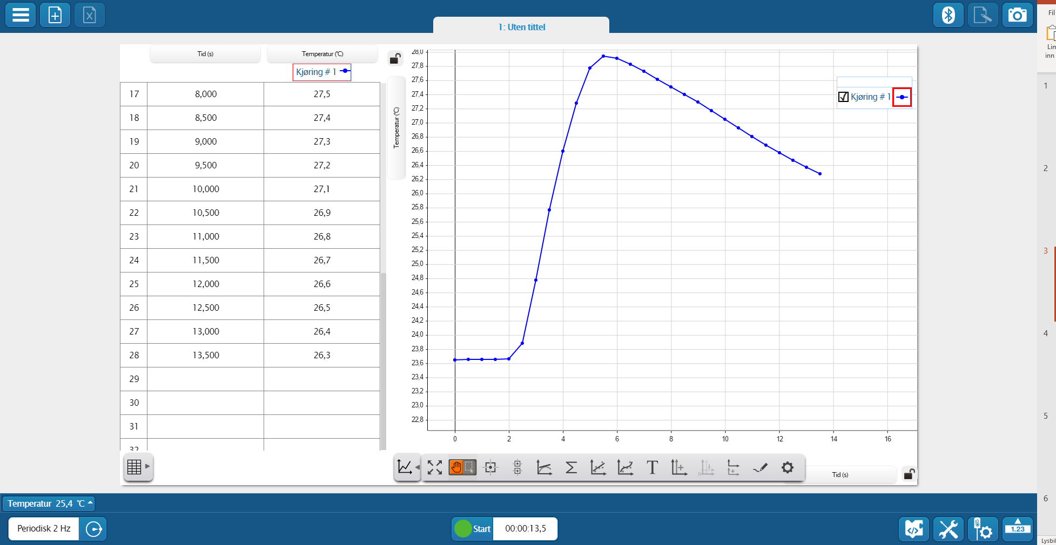
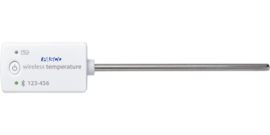
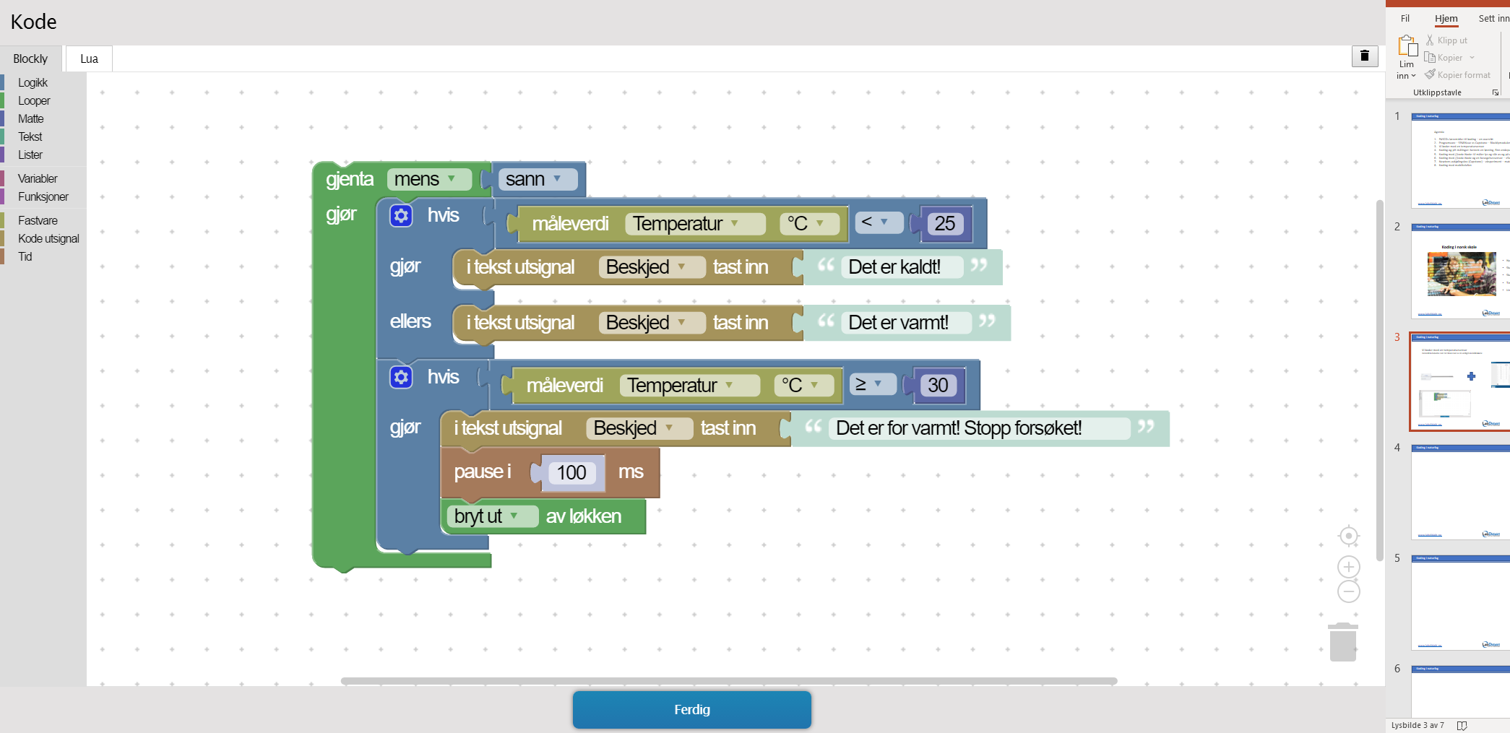
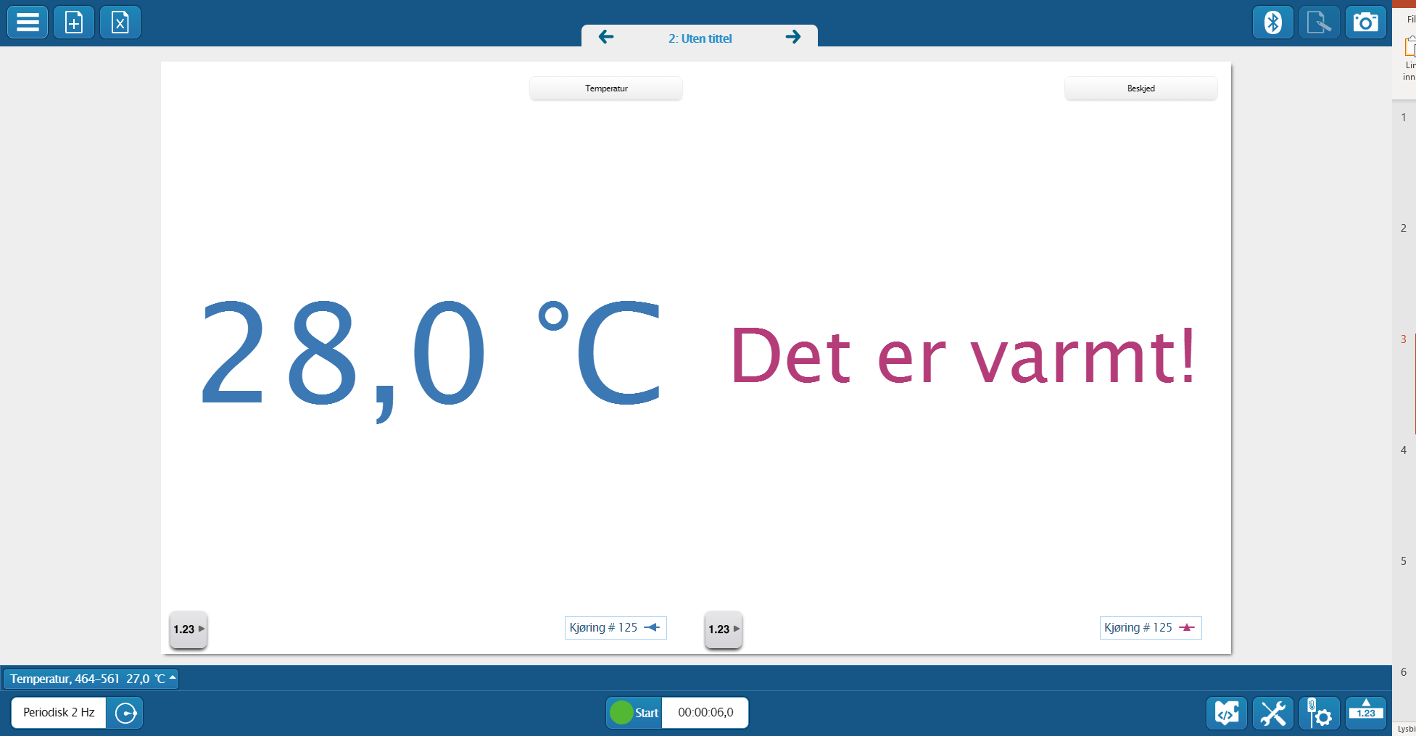
Koding i naturfag med PASCO
2020 Global Sales Meeting
Realfagkonferansen 2020
Grunnleggende forståelse av en sensor kombinert med kode.
Bruk en temperatursensor til å gi en beskjed til skjermen. Over 25 grader «varmt», under 25 grader: «kaldt»
www.labdidakt.no 32885200

Slide 5
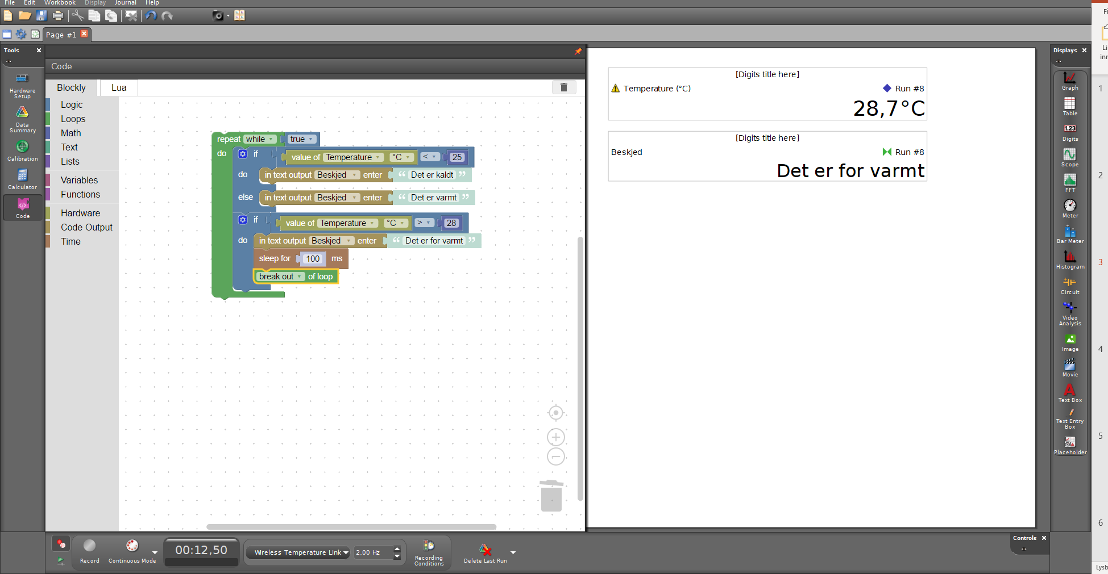
Koding i naturfag med PASCO
2020 Global Sales Meeting
Realfagkonferansen 2020
Slik ser den samme øvelsen ut i Capstone:
Vi koder med en temperatursensor
Generell kodeøvelse som tar i bruk noen av de vanligste kodeblokkene. Øvelsen skal gi oss en forståelse av koding med en PASCO-sensor.
www.labdidakt.no 32885200

Slide 6
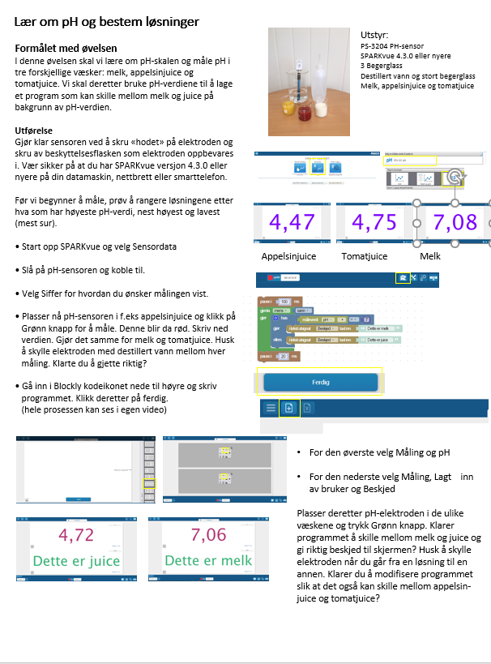
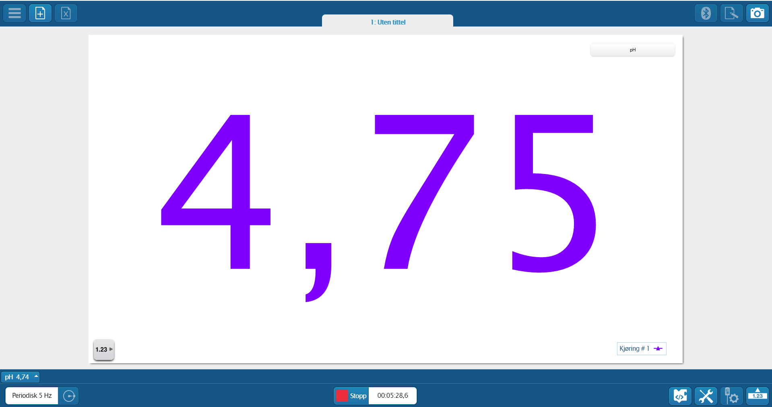
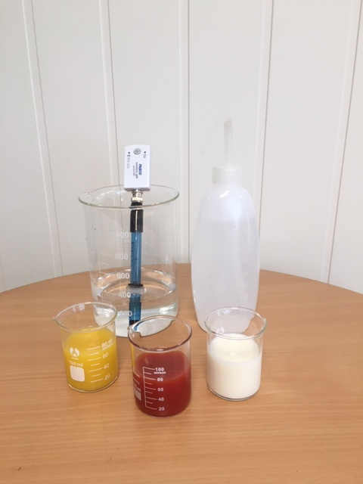
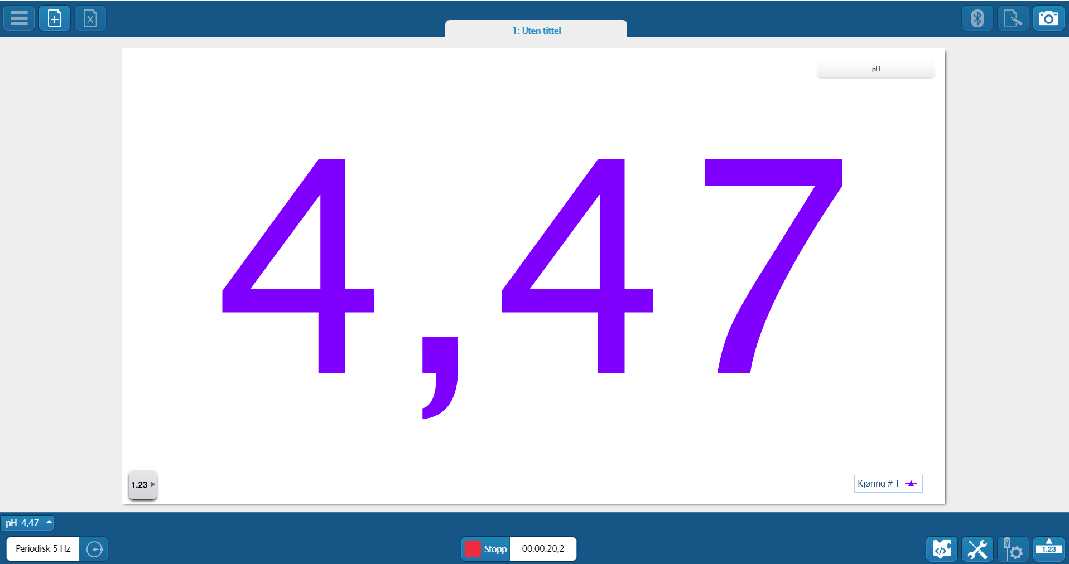
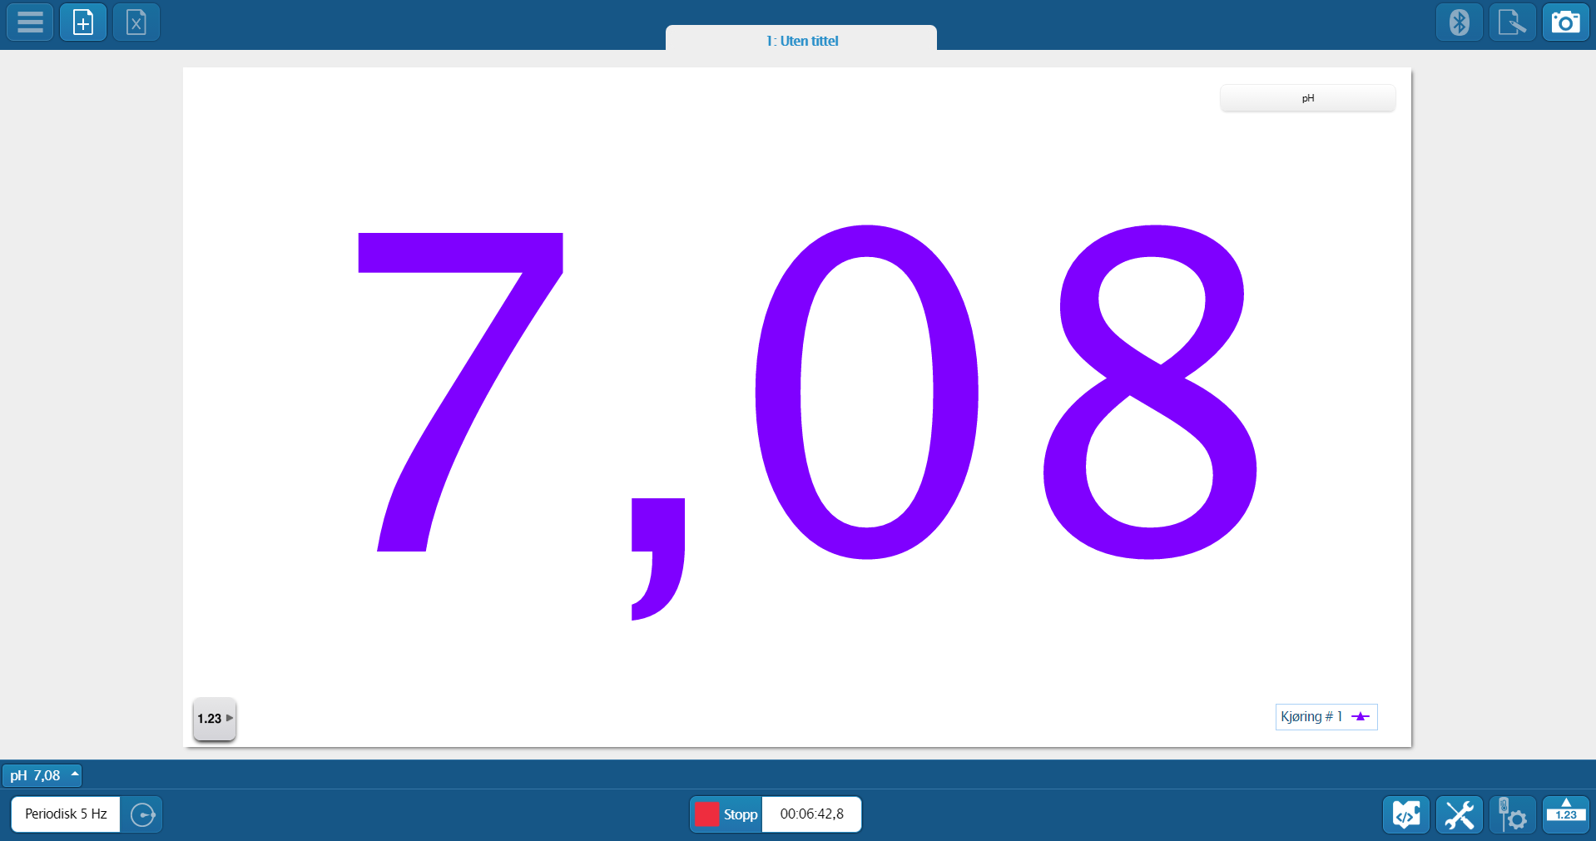
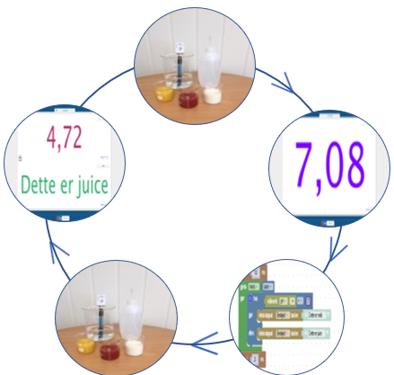
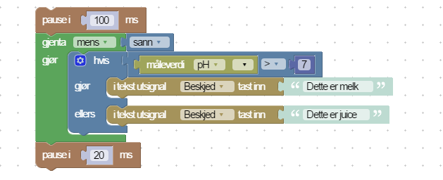
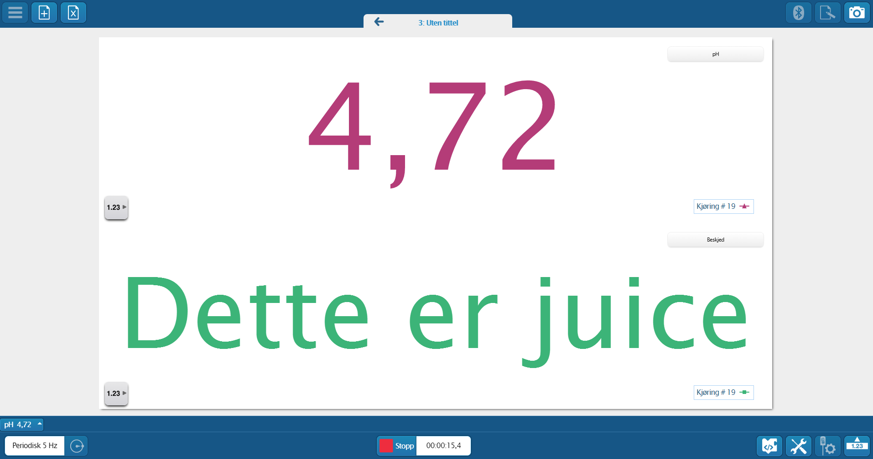
Koding i naturfag med PASCO
2020 Global Sales Meeting
Realfagkonferansen 2020
Vi koder med en pH-sensor.
Vi starter med å måle pH, deretter bruker vi resultatene til å
skrive kode som bestemmer innholdet vi har i begerglasset.
Ressurser
Beskrivelse, video, SPARKvue fil
www.labdidakt.no 32885200

Slide 7
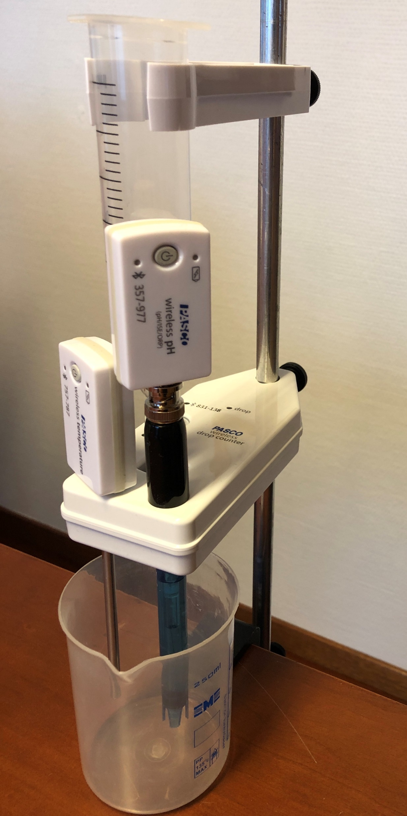
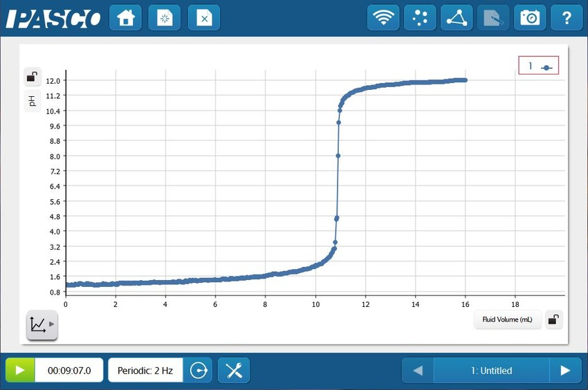
Koding i naturfag med PASCO
2020 Global Sales Meeting
Realfagkonferansen 2020
Koding og pH-målinger. Utstyr, dråpetellersensor og pH-sensor.
Øvelsen skal lære oss å måle pH og å titrere. Bruk dette og skriv en kode som finner endepunktet i en titrering.
Øvelsen gjennomføres på vanlig måte, og
man finner endepunktet for titreringen.
Koden bruker endring av pH per volumendring (maksimum) som input til å finne endepunktet og oppgir tilsatt volum når dette nås.
www.labdidakt.no 32885200

Slide 8
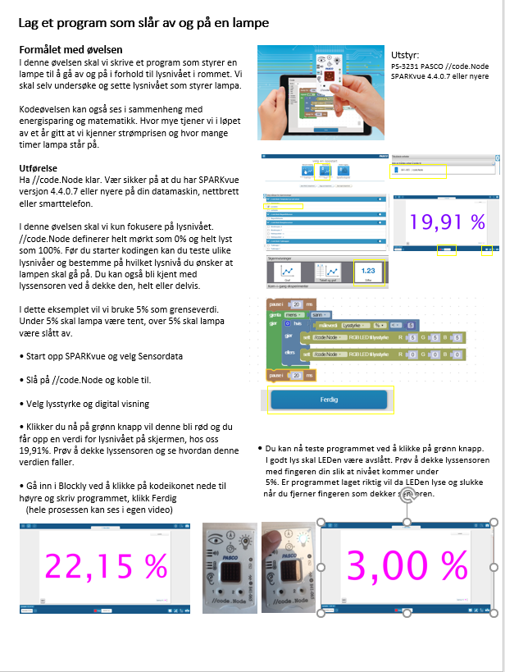
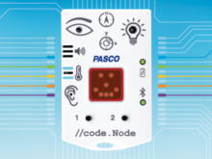
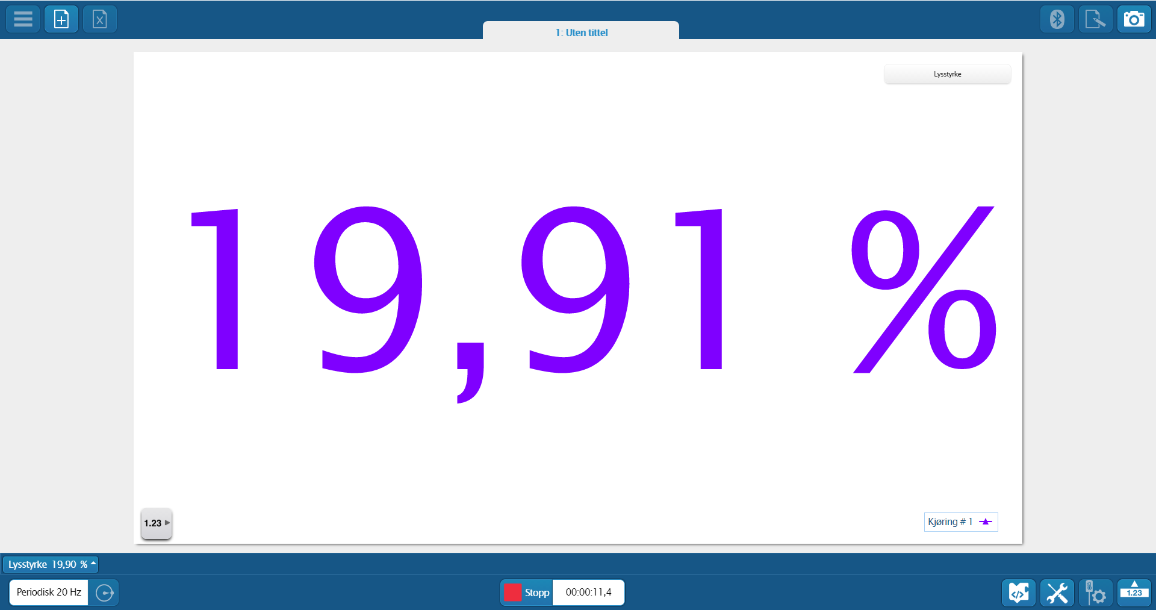
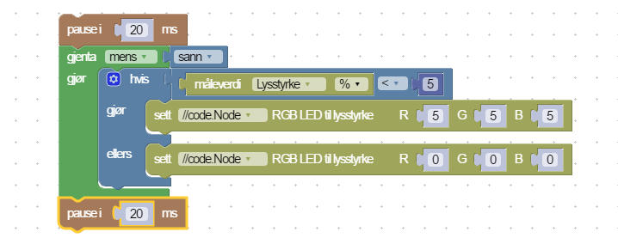
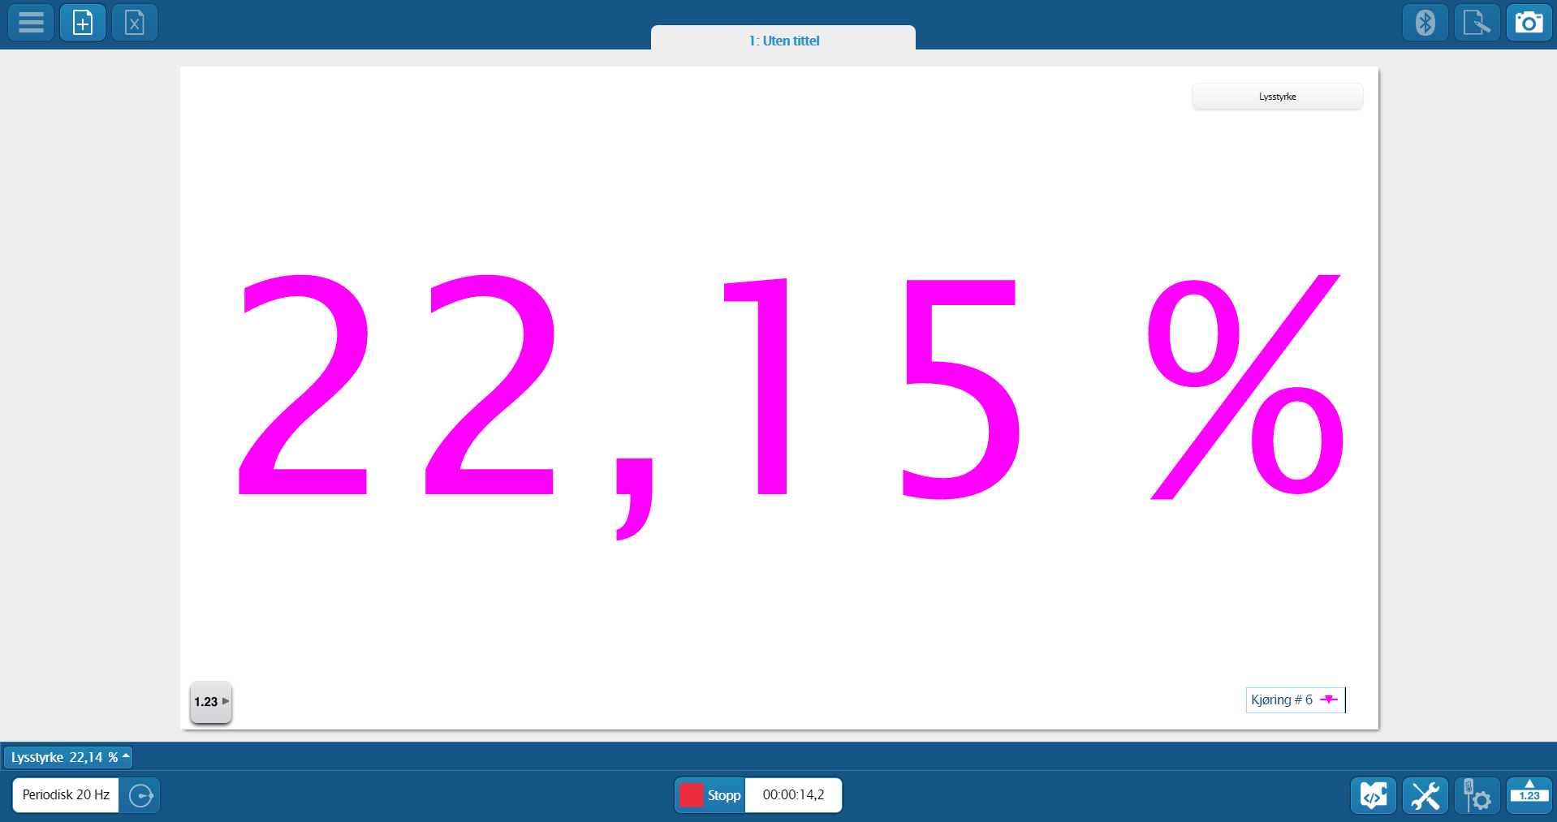
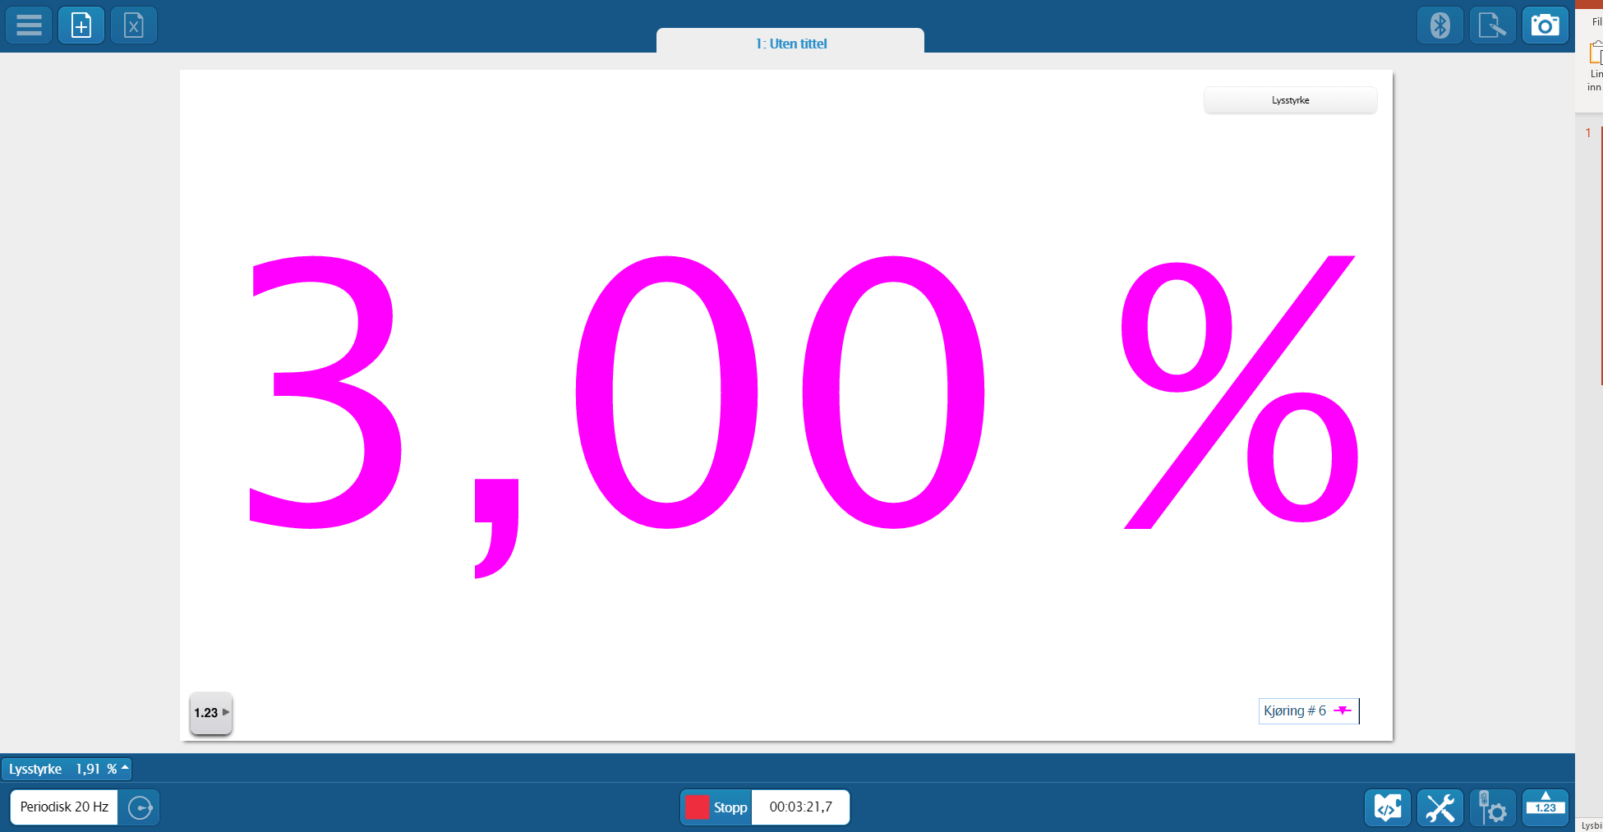
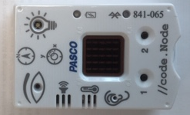
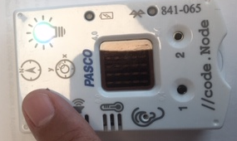
Koding i naturfag med PASCO
2020 Global Sales Meeting
Realfagkonferansen 2020
Ressurser
Koding med //code.Node: Vi måler lys og slår av og på en lampe.
Øvelsen skal lære oss om lysmåling. Vi skal skrive et program (kode) som slår på en lampe når lyset går under et bestemt nivå. Øvelsen kan gjerne knyttes til matematikk og energibesparing.
Beskrivelse, video, SPARKvue fil
www.labdidakt.no 32885200

Slide 9
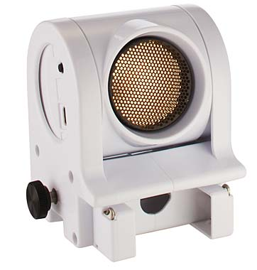
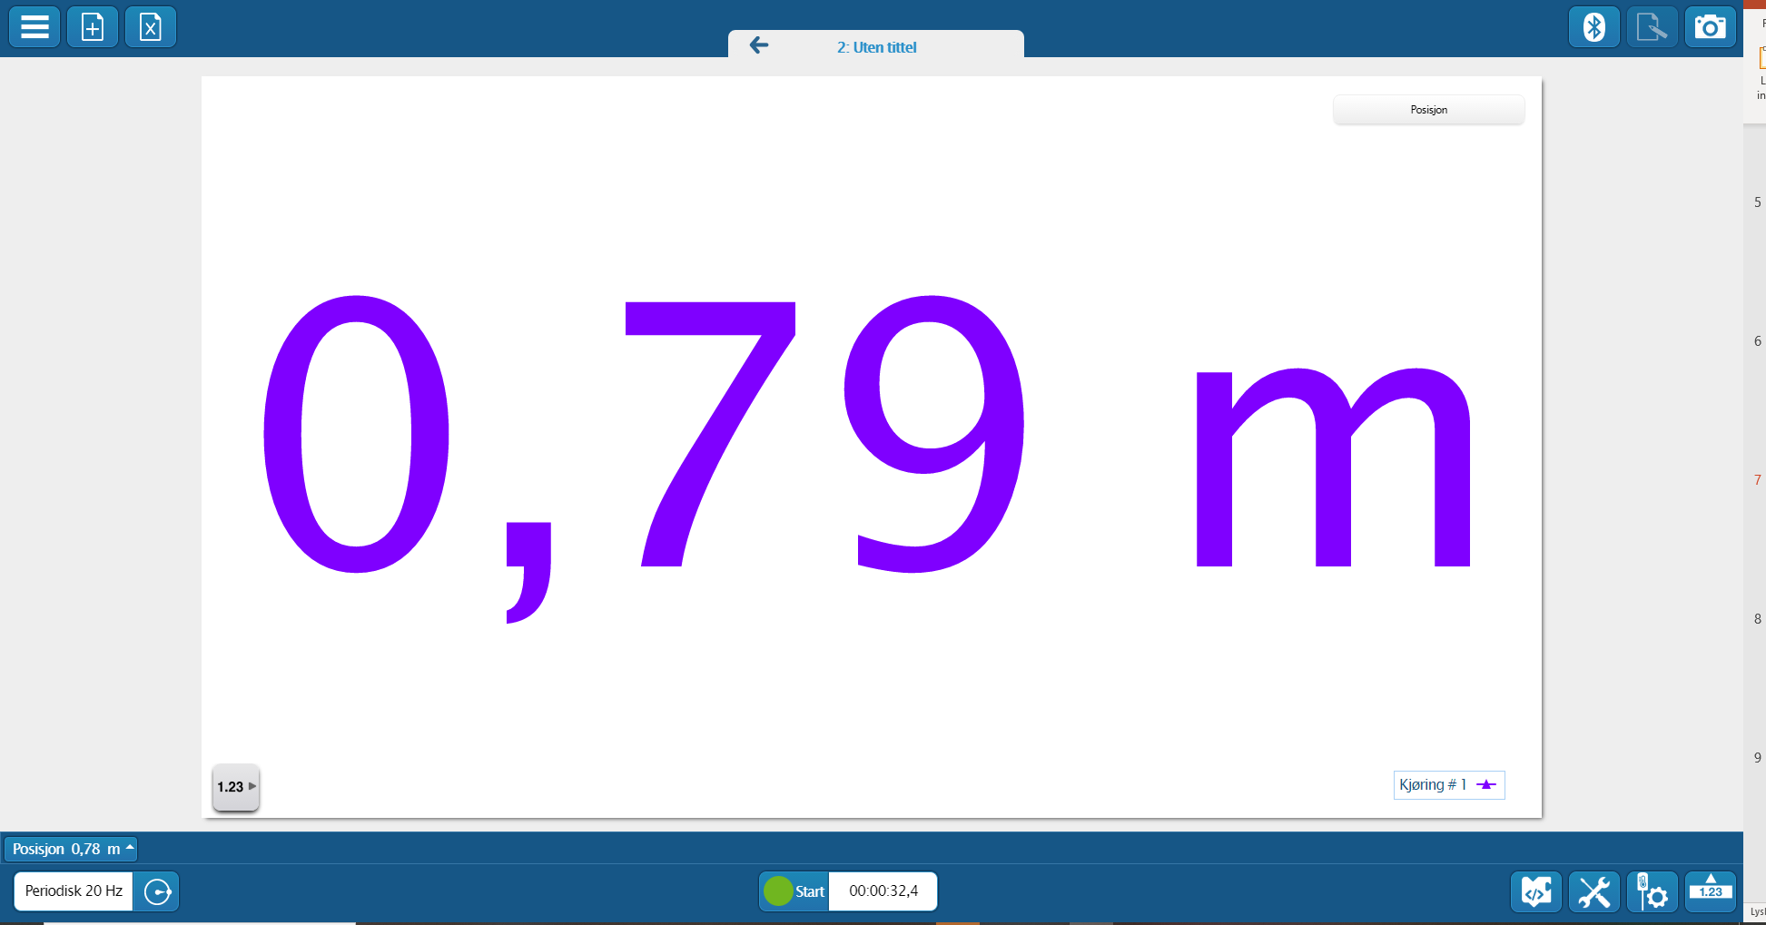
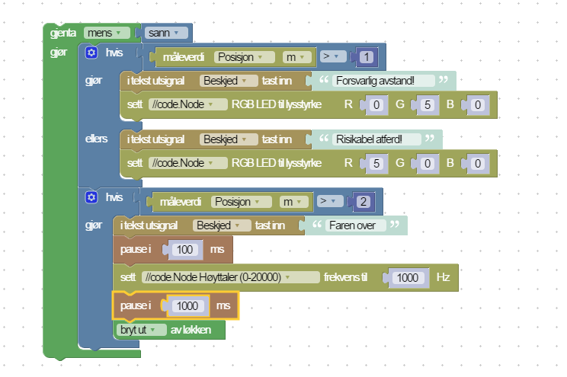
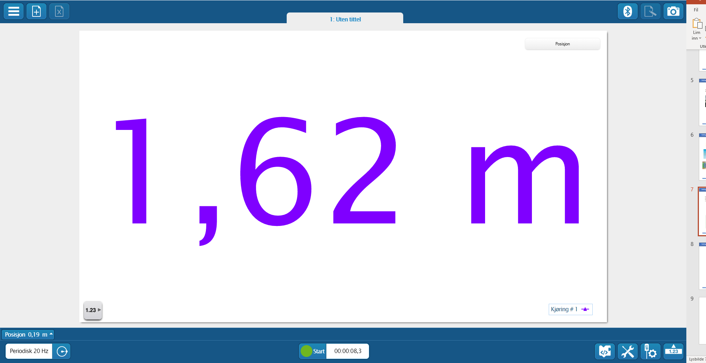
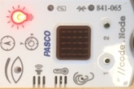
Koding i naturfag med PASCO
2020 Global Sales Meeting
Realfagkonferansen 2020
Koding med //code.Node og en bevegelsessensor – «Sosial Distansering»
Vi skal bruke en bevegelsessensor til å måle avstanden til et objekt. Deretter skal vi skrive et program (kode) som skriver en beskjed til skjermen «Forsvarlig avstand» hvis målingen er over 1 m. og «Risikabel atferd» hvis avstanden er under 1 m. Vi ønsker //code.Node til å gi grønt lys ved målinger over 1 m. og rødt lys hvis avstanden er under 1 m. Hvis avstanden er over 2 m skal //code.Node lyse grønt, gi et skarpt lydsignal og målingen avsluttes.
www.labdidakt.no 32885200

Slide 10
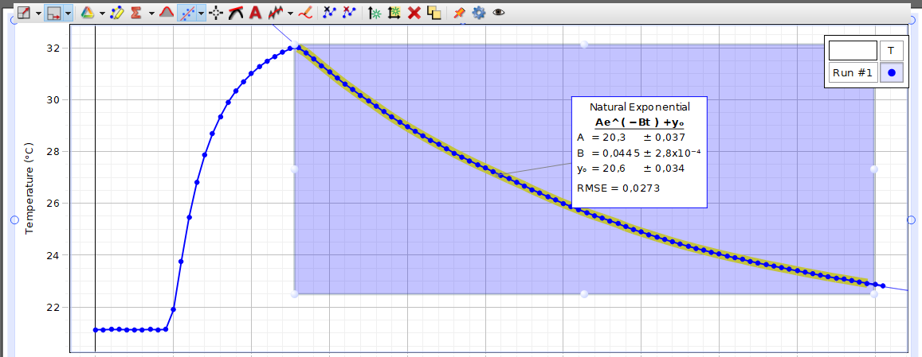
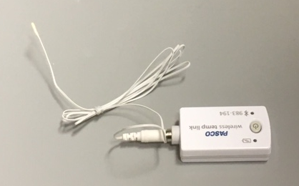
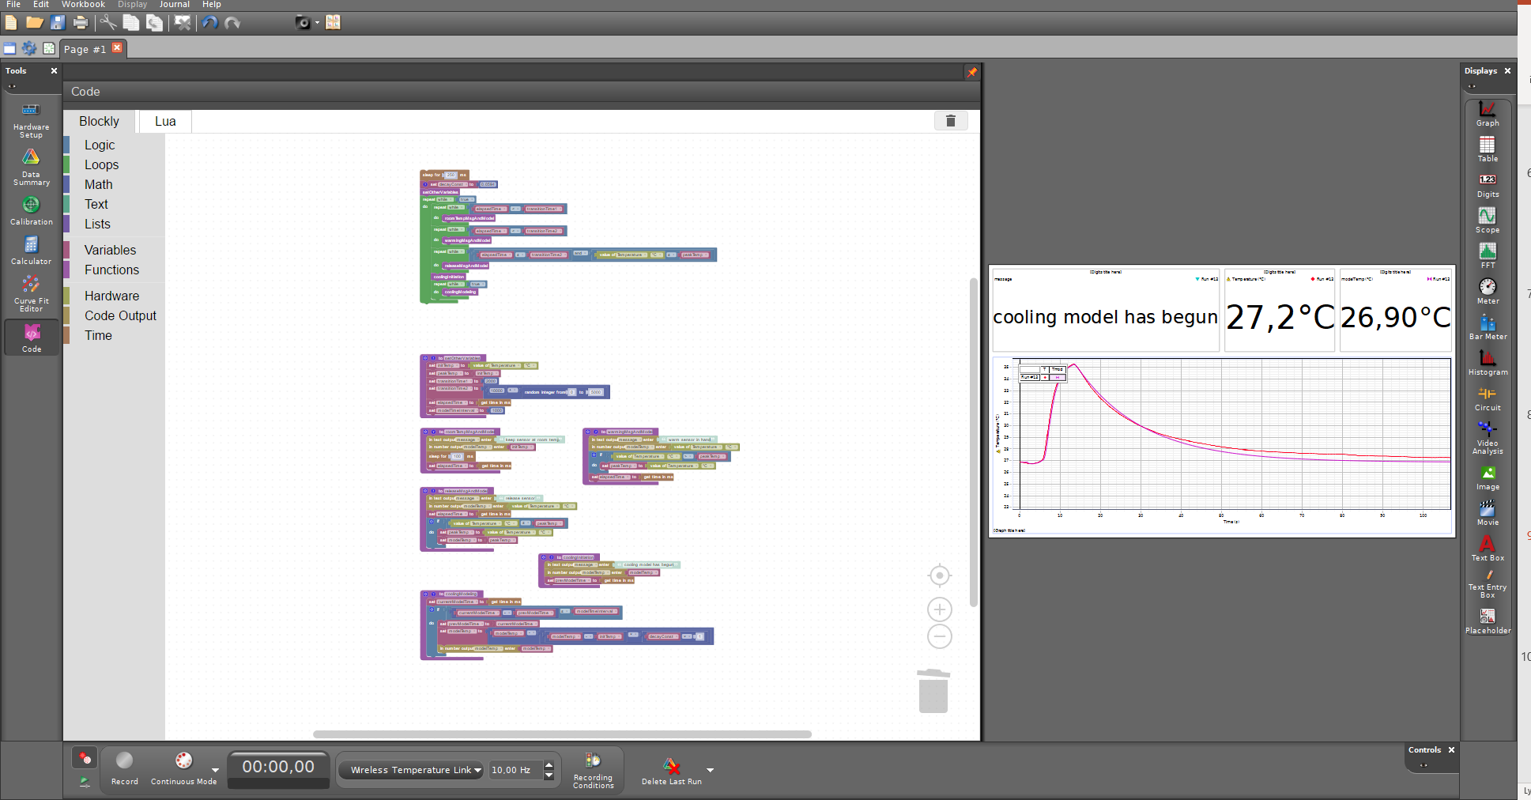
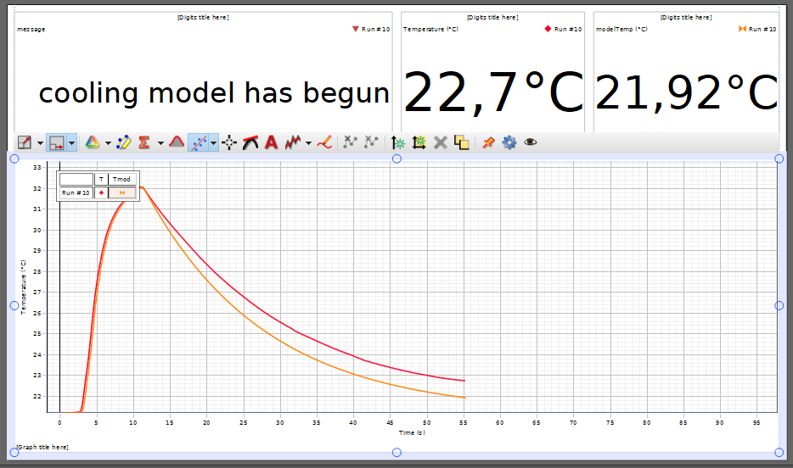
Koding i naturfag med PASCO
2020 Global Sales Meeting
Realfagkonferansen 2020
(Newtons avkjølingslov Capstone) – eksperiment – matematisk modell – algoritmisk tenkning (modell)
Oppgaven skal lære oss Newtons avkjølingslov og hvordan vi bruker regresjon til å fine en kurve som passer til forløpet. Vi skal også lære oss å forstå de ulike koeffisienter i funksjonen. Vi skal deretter ta utgangspunkt i det vi har lært til å skrive en kode som simulerer en avkjøling parallelt med at vi gjør forsøket igjen. Hvor godt følger simuleringen det reelle forløpet? Kan koden forbedres?
www.labdidakt.no 32885200

Slide 11
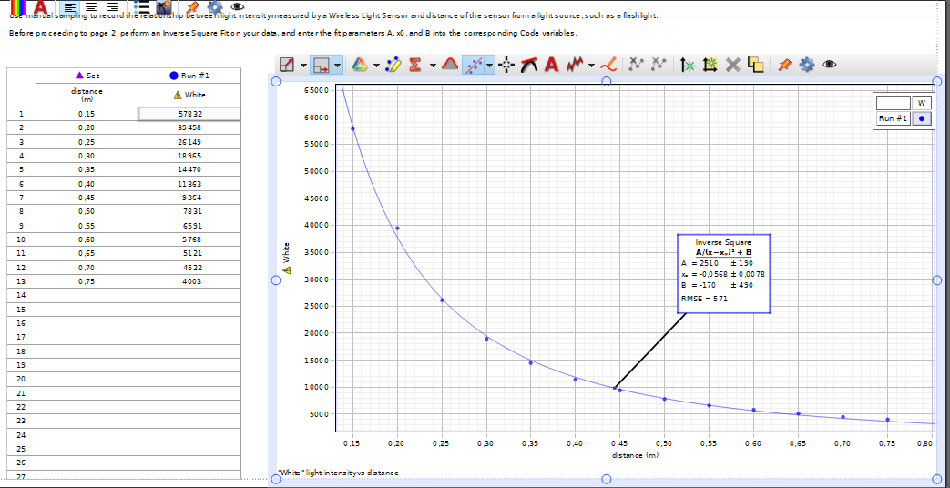
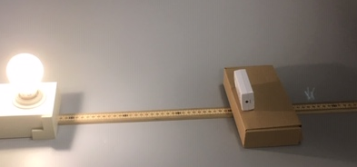
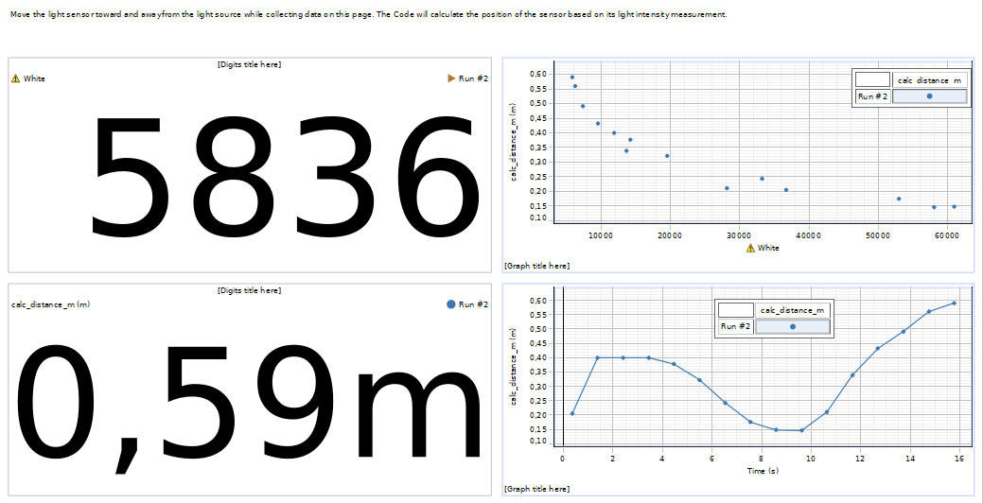
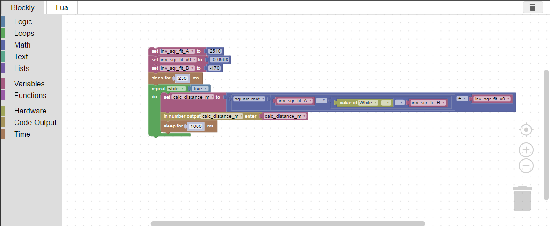
Koding i naturfag med PASCO
2020 Global Sales Meeting
Realfagkonferansen 2020
(Avstandsloven - lys – eksperiment – matematisk modell – algoritmisk tenkning
Mål lysintensiteten i forskjeller punkter, gjør en kurvetilpasning. Bruk konstantene i funksjonen til å skrive en kode som, når den kjøres, lar lyssensoren oppgi avstand til kilden.
www.labdidakt.no 32885200

Slide 12
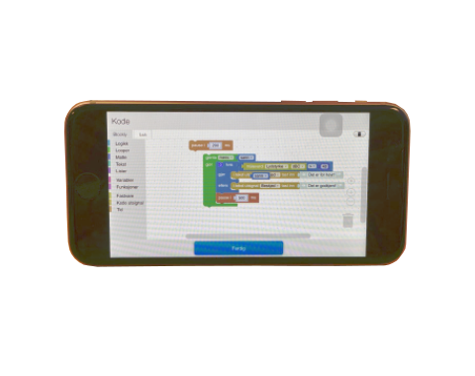
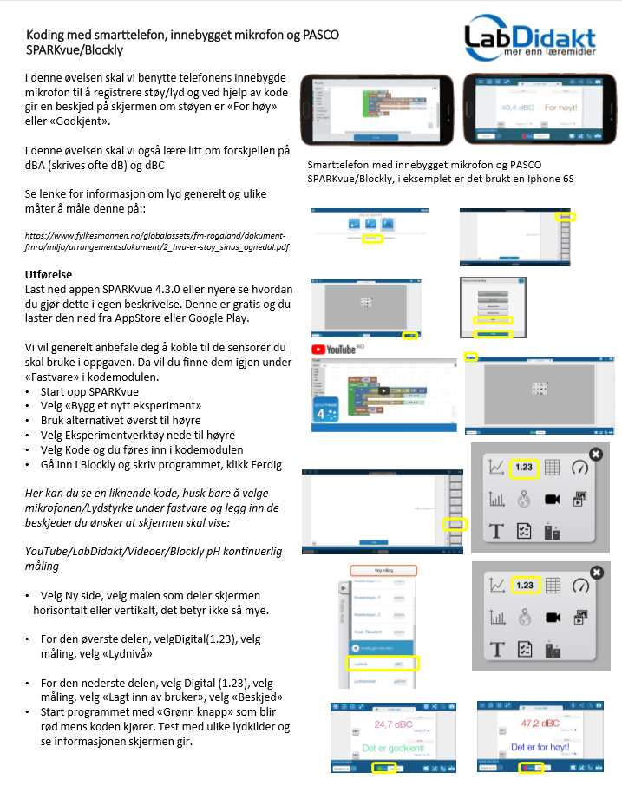
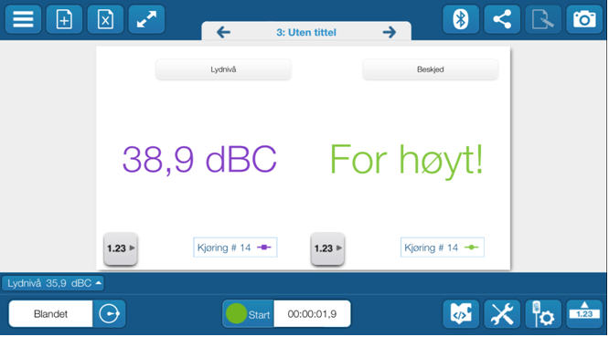
Koding i naturfag med PASCO
2020 Global Sales Meeting
Realfagkonferansen 2020
Koding kun med mobiltelefon
Bruk telefonens innebygde sensorer for eksempel mikrofon
Last ned gratis app: SPARKvue fra Google Play eller AppStore
Du kan med dette få telefonen til å å gi en beskjed til skjermen når lydnivået går over eller under grenser!
Aktivitet og SPARKvue-fil kan hentes på
LabDidakts hjemmeside:www.labdidakt.no
www.labdidakt.no 32885200

Slide 13
Koding i naturfag med PASCO
2020 Global Sales Meeting
Realfagkonferansen 2020
Innhold og utstyr brukt i dette webinaret:
Koding i skolen – forutsetninger og ambisjoner
PASCO – et alternativ til det eksisterende tilbudet
Utvid naturfagforsøket med koding slik at kodingen forsterker forsøket
Koding med en temperatursensor – grunnleggende forståelse SPARKvue PS-3201 eller PS-3222, SPARKvue eller Capstone
Koding med en temperatursensor – grunnleggende forståelse Capstone
Koding og pH-målinger: bestem en løsning PS-3204, SPARKvue eller Capstone
Koding og pH: finn endepunktet i en titrering PS-3204, PS-3214 SPARKvue eller Capstone
Koding med //code.Node: Vi måler lys og slår av og på en lampe PS-3231, SPARKvue eller Capstone
Koding med //code.Node og en bevegelsessensor – «Sosial Distansering» PS-3231 og PS-3219
Newtons avkjølingslov (Capstone) – eksperiment – matematisk analyse – algoritmisk tenkning PS-3222, SPARKvue eller Capstone
Avstandsloven for lys (Capstone) – eksperiment-matematisk modell- algoritmisk tenkning PS-3213, SPARKvue eller Capstone
Koding med mobiltelefon, gratis app og innebygget sensor
www.labdidakt.no 32885200

Slide 14
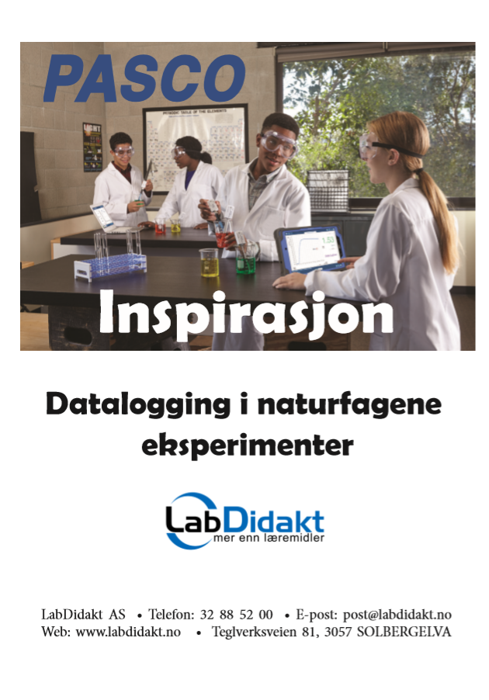
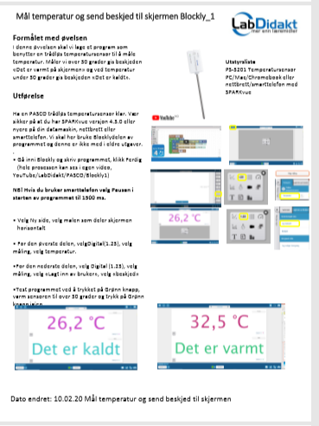
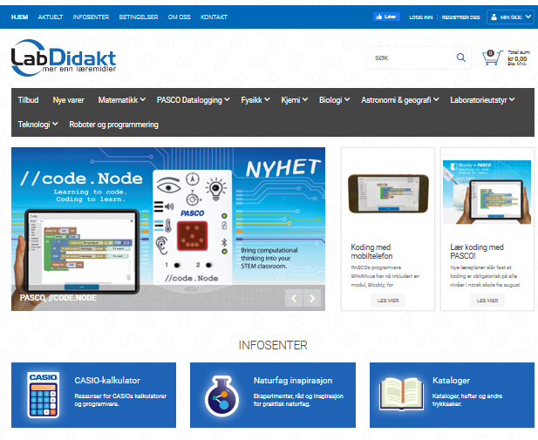
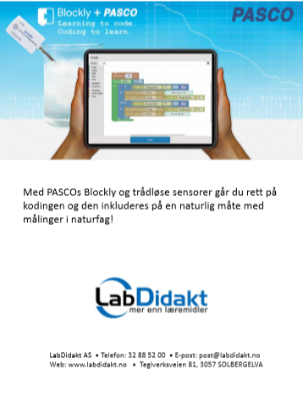
Koding i naturfag med PASCO
2020 Global Sales Meeting
Realfagkonferansen 2020
Ressurser finnes på www.labdidakt.no
Ensides aktivitetsbeskrivelse
SPARKvue eller Capstone-fil
Video for koding
Kontakt:
Glenn Ghose, glenn@labdidakt.no , 90577324
Erik Duhs Nilsen, erik@labdidakt.no
eller post@labdidakt.no
32885200

